Slide 1
本 课 程 总 结
（考 试 要 求）

Slide 2
第一章 晶体学基础
（1）基本概念：点阵、晶系、Bravis点阵、原胞、间隙
（2）晶面、晶向指数的标定：指数标定↔晶胞图中画出
（3）非常常见的晶体点阵、结构：纯金属
Cu, Al, γ-Fe－－FCC
α-Fe, alkali metals－－BCC
Zn, Mg, graphite－－HCP
（4）三种典型晶体的两类重要间隙：位置、数目、大小
（5）堆垛次序：FCC、BCC、HCP，密排面、密排方向
（6）晶体学公式：只要求立方晶系、晶带方程

Slide 3
第二章 固体材料的结构
（1）元素的结构：8－N规则，金刚石、石墨结构
（2）固溶体：基本概念、特征、基本类型、特点、初级固溶体、Hume-Rothery规则
（3）合金相基本概念、影响因素
（4）化合物：离子化合物的基本特点（Pauling’s rules）、典型的离子化合物的结构（尖晶石、刚玉不要求）
（5）硅酸盐结构特点、类型
（6）金属间化合物：基本特点、概念、正常价化合物、电子化合物、尺寸化合物（GCP、TCP、间隙化合物、Laves相结构图不要求）
（7）有序合金、超结构、分点阵的概念

Slide 4
第三章 晶体的范性形变
（1）两种微观方式：滑移、孪生
（2）三种典型晶体在室温下的滑移系统
（3）Schmid定律：含义、应用
（4）取向胞（主要是立方晶系）、转动规律（初始S.S.、双滑移系统）、最后的稳定取向、切变量
（5）参考面、参考方向的变化
（6）硬化曲线：单、多晶体
（7）孪生：四要素（三种典型晶体结构）、基本特点、伸缩规律
（8）多晶体只要求硬化曲线特征，其它不要求

Slide 5
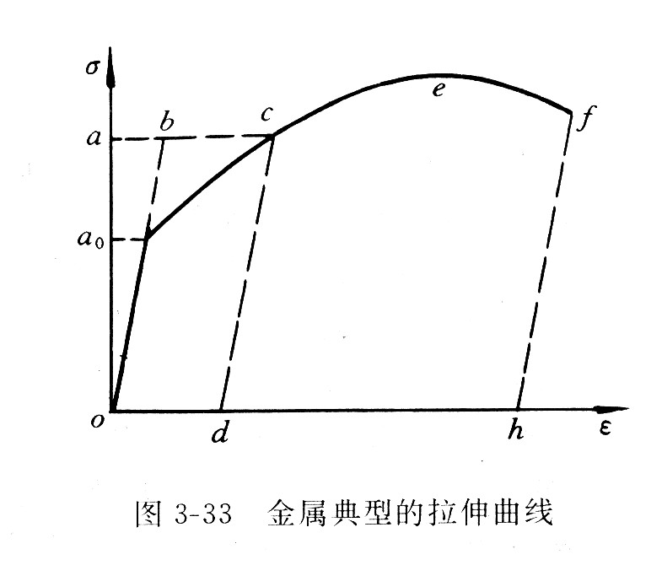
流变应力随应变增加而增加的现象，叫应变硬化（strain hardening），也称为加工硬化（work hardening）。
多晶体的硬化曲线
硬化对金属力学性能的影响：
提高屈服极限
减小延伸率、降低塑性

Slide 6
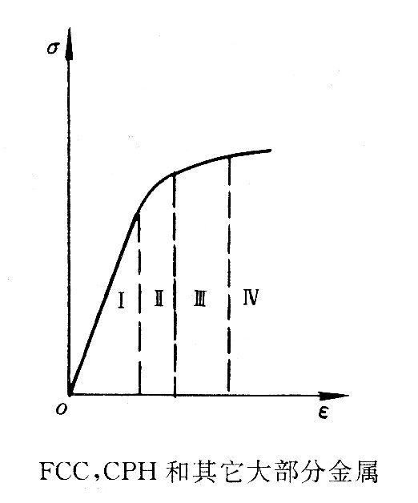
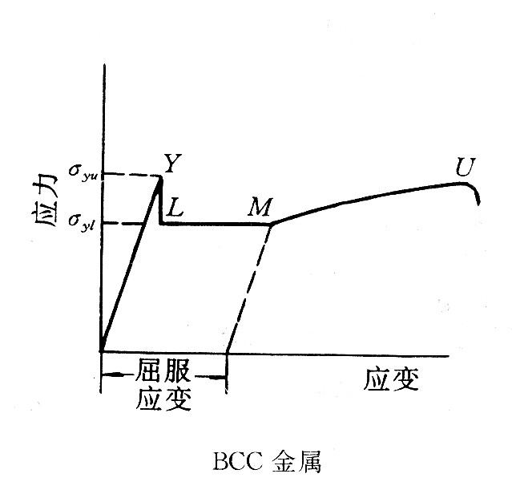
FCC晶体的拉伸曲线
BCC晶体的拉伸曲线
屈服极限较低，硬化速率较高
延伸率高，即塑性好
应力－应变曲线可分为四个区：
I－－弹性变形区
II－－过渡区－由变形不均匀引起
III－－线性硬化区－由多滑移引起
IV－－抛物线硬化区－由交滑移引起
有一明显的屈服点（上屈服点）
当应力达到上屈服点时，突然发生显著的塑性变形，应力迅速减小至下屈服点
明显的硬化只发生在抛物线硬化区
应力－应变曲线只有三个区：
I－－弹性变形区
II－－流动区
III－－抛物线硬化区

Slide 7
第四章 晶体中的缺陷
（1）缺陷的分类
（2）点缺陷的基本属性
点缺陷 线缺陷 面缺陷 体缺陷
肖脱基缺陷（Schottky defects）
只有空位，而没有间隙原子
弗兰克尔缺陷（Frankel defects）
空位－间隙原子对（pairwise）
点缺陷是一种热力学平衡的缺陷，在平衡浓度下晶体的Gibbs自由能最低，因而最稳定

Slide 8

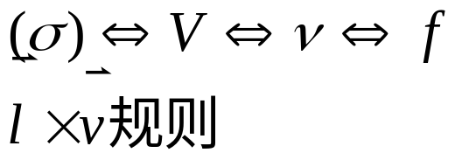

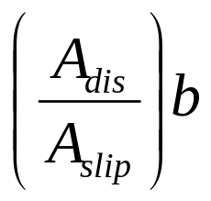
（3）位错的几何性质：概念、基本类型、普遍定义、柏氏矢量、位错的运动、位错密度与变形速率
位错（dislocation）是晶体中的一维缺陷，即线缺陷
位错分类：刃(型)位错 ，螺(型)位错，混合位错
柏氏回路：在有缺陷的晶体中围绕缺陷区将原子逐个连接而成的封闭回路。
柏氏矢量：是完整晶体中对应回路的不封闭段。
运动方式：滑移、攀移等
滑移运动面：
运动方向：
运动量：

Slide 9
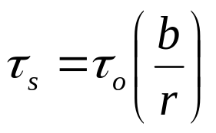
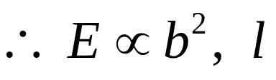
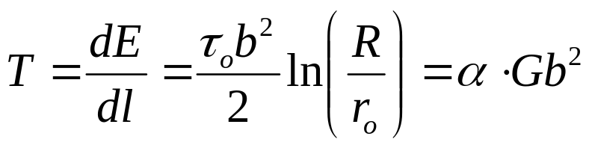
第四章 晶体中的缺陷
（4）位错的应力场、弹性能、线张力
螺位错附近无正应力
无论是螺位错还是刃位错，作用在滑移面上沿滑移方向的剪应力 τ 均可写成：
线张力：增加单位长度的位错，所引起的位错弹性能的变化。
由于线张力的作用，弯曲的位错尽可能伸直

Slide 10






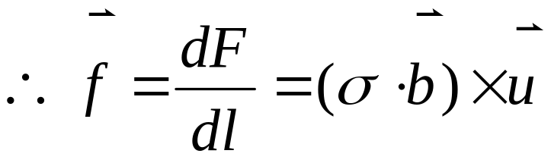



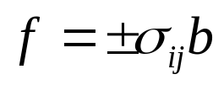
（5）作用于位错上的力
晶体所受的外力和变形与位错所受的力和运动的关系：
Mechanics
物理论证法
Peach-Koehler公式

Slide 11

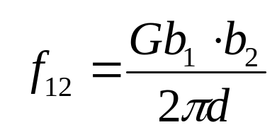
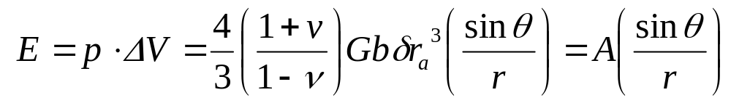
第四章 晶体中的缺陷
（6）位错与位错、点缺陷的交互作用（简单case）
同向（类）位错相斥，异向（类）位错相吸
⊥－ 之间无相互作用
S
满足牛顿第三定律：
一般的，
刃位错与点缺陷的交互作用能：
柯氏气团：点缺陷都倾向于分布（偏聚segregation）在正刃位错的下方 明显屈服，应变时效

Slide 12

第四章 晶体中的缺陷
（7）位错源
（8）运动的位错（塞积、交割、割阶的判断）
L 型位错源（L–shape）
Frank-Read位错源（F－R位错源）
双交滑移增殖机制（Double cross slip）
位错攀移的增殖机制
位错的塞积：
一列位错在滑移面上运动时被障碍物阻挡而停止运动
位错的交割：

Slide 13

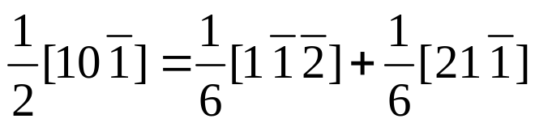
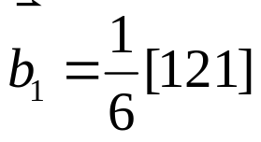
（9）全位错、分位错、扩展位错的概念
全位错：柏氏矢量为沿滑移方向的原子间距的整数倍的位错称为全位错：
分位错－－柏氏矢量小于滑移方向上一个原子间距的位错
Schokley分位错－－FCC中位于{111}面上 的分位错
扩展位错：由两条平行的Shockley分位错和二者之间的层错区组成。
通过插入或抽走部分{111}面也能形成局部层错，这样形成的分位错称为Frank分位错。

Slide 14

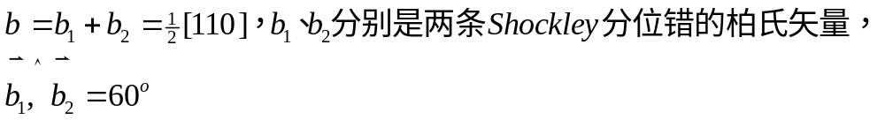
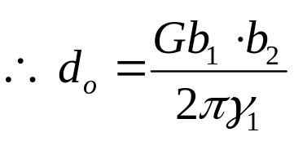
Schokley分位错的一些特点：
不仅是已滑移区和未滑移区的边界线，而且是有层错区和无层错区的交界线
可以是刃型、螺型或混合型的，不能通过插入半原子面获得
可以在(111)面上滑移，可滑位错（glissile disl.)
如果是刃型的，则无攀移，因为攀移时必须携带着整个层错，很困难；如果是螺型的，则无交滑移，因为不是沿着<110>方向
扩展位错的特征：
位于{111}面上，由两条平行的Shockley分位错中间夹着一片层错区组成；
组成扩展位错的两个Shockley分位错必须相互平行（交互作用）
层错区的宽度d_{o}恒定

Slide 15
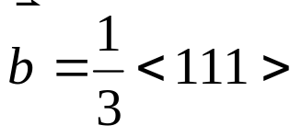

Frank分位错的特征：
刃位错，位错线在{111}面上，可以是任意形状，但都与 垂直；
不是FCC的滑移方向，定位错 sessile disl.，只能攀移。

Slide 16
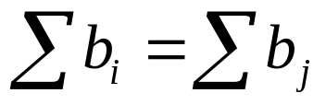
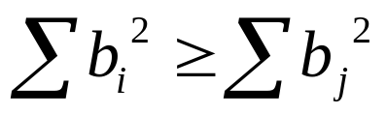
（10）位错反应（判断）
一、定义
由几个位错合成一个新的位错或由一个位错分解为几个新位错的过程，称为位错反应。
二、自发位错反应的条件和判据
1）几何条件：
2）能量条件：

Slide 17
第五章 界面
（1）界面的分类
按照界面两边物质的状态分类
固体的界面可一般可分为表面、晶界和相界面：
表面(surface)：表面是指固体与气体或真空的界面。
晶界(grain boundary)：组成和晶体结构相同、但取向不同的两部分晶体（晶粒）的界面。
相界(interface)：相邻不同晶相之间的交界面。
（2）晶界的空间自由度（Degree of freedom, DOF）：
空间自由度是描述晶界两个相邻晶粒的相对取向。
二维晶体，几何自由度为2；三维晶体，几何自由度为5

Slide 18
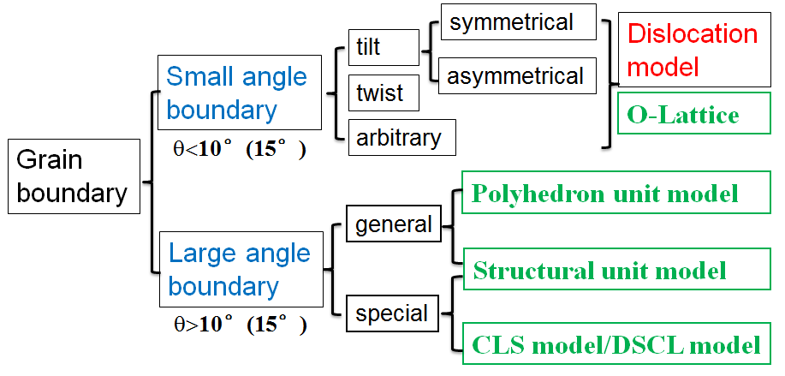
（3）按照界面两边晶体取向差角度分类
根据晶粒之间的位向关系分类
对称侧倾晶界
扭转晶界
O点阵模型
不对称侧倾晶界
任意大角界面
多面体单元模型
结构单元模型(重复部分)
特殊大角界面
重位点阵模型（CLS：Coincidence Site Lattice)
DSC点阵模型（DSC：Displacement-Shift Complete Lattice)

Slide 19
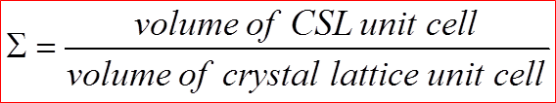
对称倾转晶界的位错模型：
可看成是由一列平行的刃型位错所构成。
不对称倾转晶界：需要用柏氏矢量分别为[100]及[010]的两组平行的刃位错来表示。
扭转晶界：螺位错
重位点阵（CLS）模型：当这种操作停止后，二点阵的有些阵点有规律地周期性地相互重合，处于重合位置上的阵点构成一个不同于原点阵的新的超点阵，就称为重位点阵。

Slide 20
（3）根据界面上原子排列情况和吻合程度分类：
共格界面coherent interface：
所有界面的格点共用，e.g. Twin, hcp/fcc
半共格界面Semi-coherent interface：
界面结构含位错隔离的共格区
e.g. Small angle grain boundaries
Habit planes (惯习面) of precipitates
非共格界面Incoherent interface：
界面可能含零星分布的共格点
e.g. Large angle grain boundaries
（4）界面能量：界面处原子不同程度偏离平衡位置，即原子排列是畸变的，因而自由能升高，这额外的自由能称为界面能。
表面能与Wulff图，小角界面能：小角界面能 γ 是位相差 θ 的函数
大角界面能

Slide 21
（5）界面偏聚：晶界结构比晶内松散，溶质原子处在晶内的能量比处在晶界的能量要高，所以溶质原子有自发地向晶界偏聚的趋势，就会发生界面偏聚
晶界偏聚的驱动力来源于：溶质原子位于晶格和晶界的自由能差
界面偏聚的影响因素：晶格内溶质浓度C₀，温度，畸变能差（ΔE）和最大固溶度（C_{m}）
（6）界面迁移：
界面迁移驱动力：变形储能、界面曲率半径
影响界面迁移率的因素：溶质或杂质原子、第二相粒子、温度、晶粒间位相差
（7）单相组织形貌：单相多晶体平衡时，在与晶棱垂直面上的晶界交成3线节点，线与线之间夹角接近120º。
复相组织平衡形貌：晶粒内部的第二相，界面、界棱和界角上的第二相

